Slide 1
МОЯ ОРГАНИЗАЦИЯ – ВЗГЛЯД СО СТОРОНЫ
Карасева Лариса Аркадьевна
Директор Института сестринского образования
ФГБОУ ВО «Самарский государственный медицинский университет»
Минздрава России
Главный внештатный специалист минздрава Самарской области
по управлению сестринской деятельностью
доктор медицинских наук, профессор

Slide 2
Раннее зимнее утро. Город ещё спит. Предрассветную мглу пронзают светом фар одинокие проезжающие автомобили. Изредка появляются из ниоткуда и исчезают в никуда рано начинающие рабочий день прохожие. И только возле здания детской поликлиники наблюдается скопление движущихся теней. Это заботливые родители, добравшиеся сюда в такую рань бог знает каким образом, пытаются добыть заветный талончик на приём врача для своих ДЕТЕЙ. http://www.inpearls.ru/

Slide 3
Качество оказания медицинской помощи
Высокая квалификация специалистов
Высокотехнологичные
операции
Новейшее оборудование
Современные средства по уходу
Качество жизни пациентов
Безопасность больничной среды
Сервис медицинских услуг
Отсутствие конфликтов
Удовлетворенность пациента медицинской услугой

Slide 4
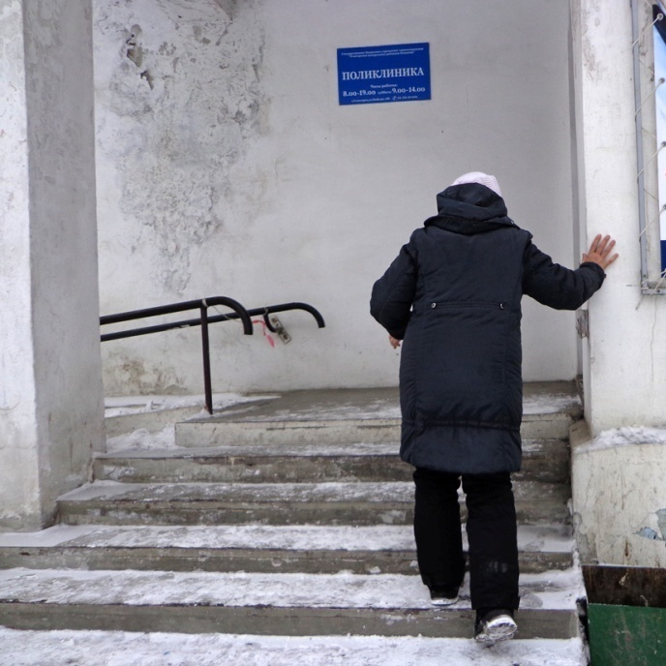
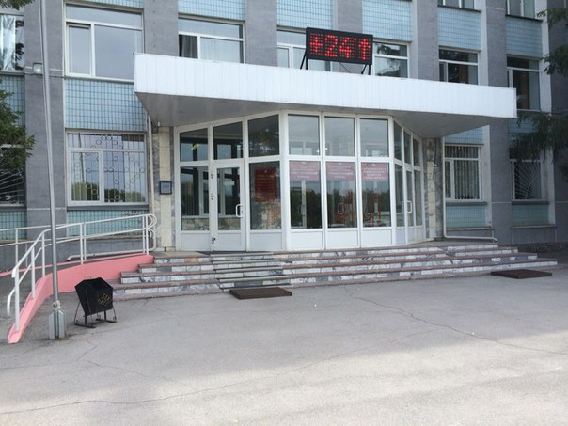
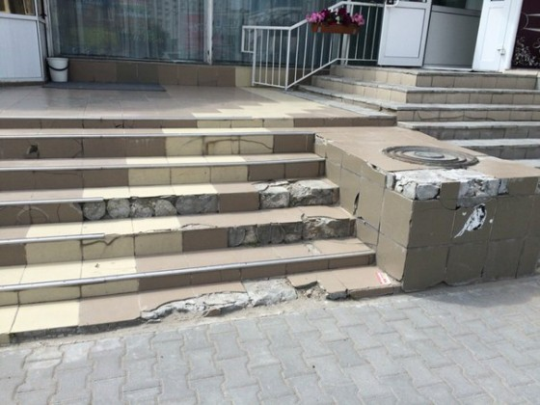
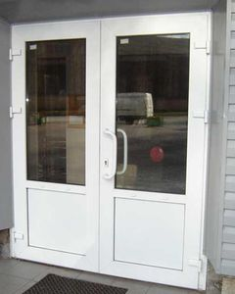
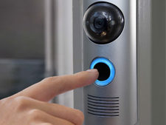
С этого уже начинается лечение
вход

Slide 5
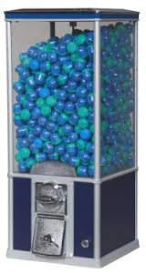
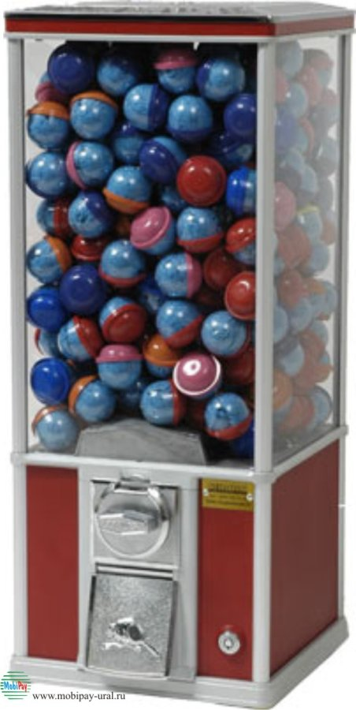
Бахилы - корзины
Чистые бахилы
Грязные бахилы

Slide 6
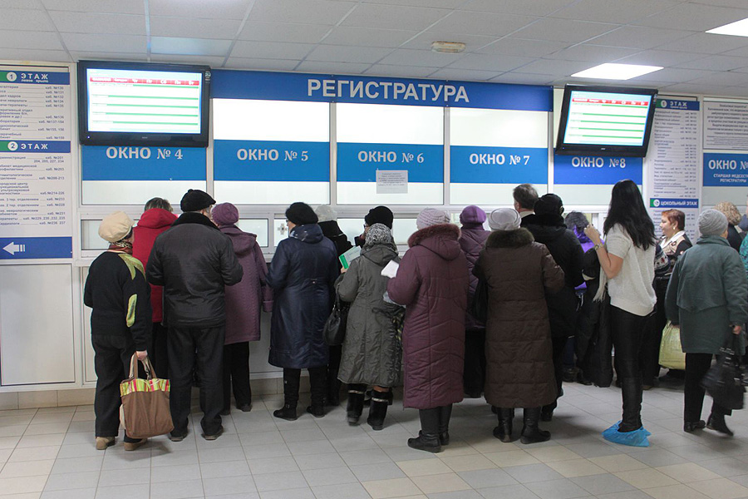
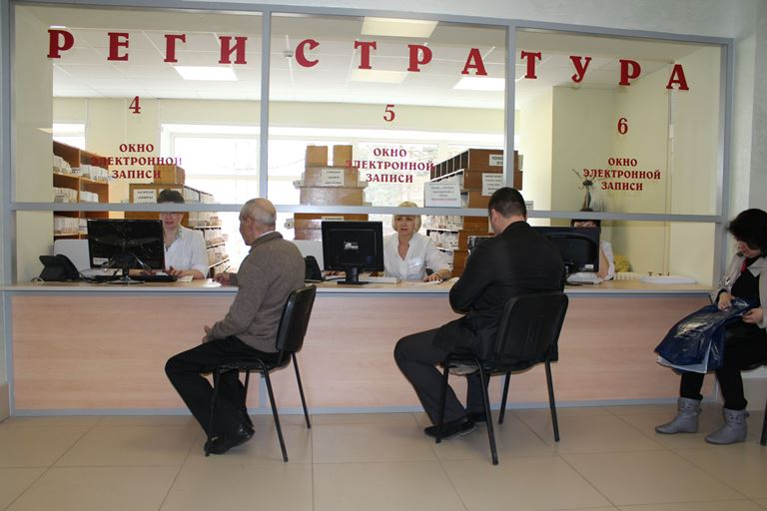
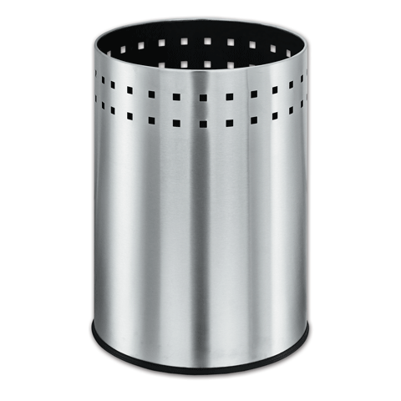
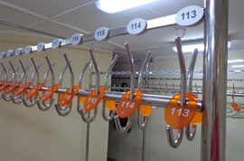
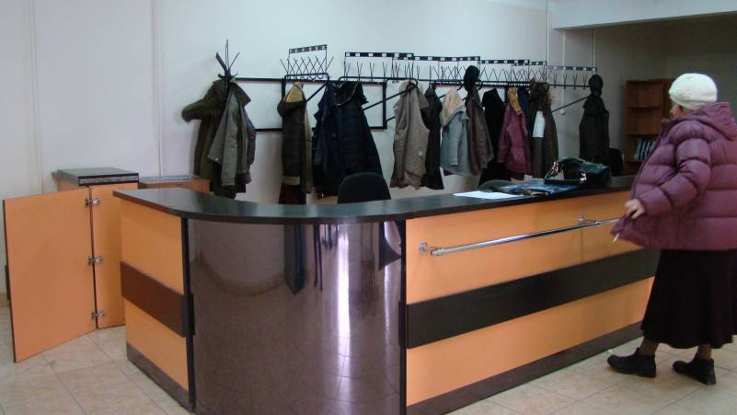
Регистратура

Slide 7
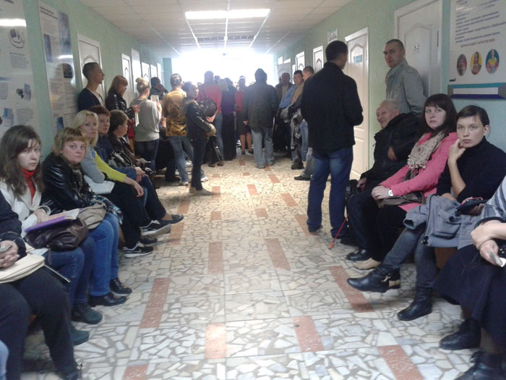
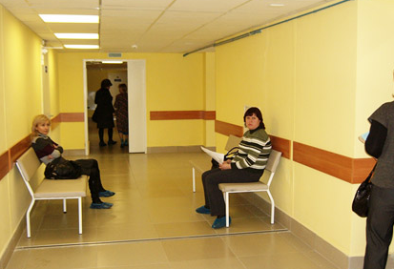
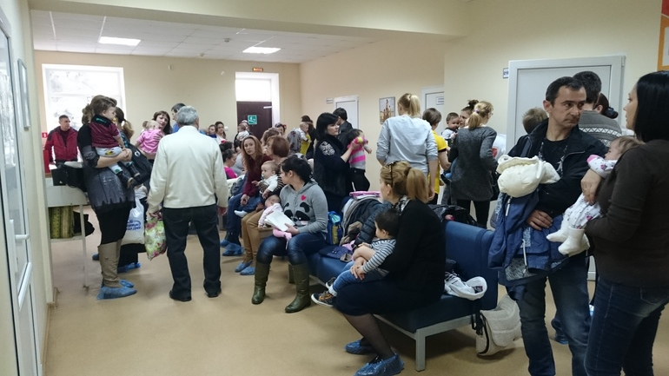
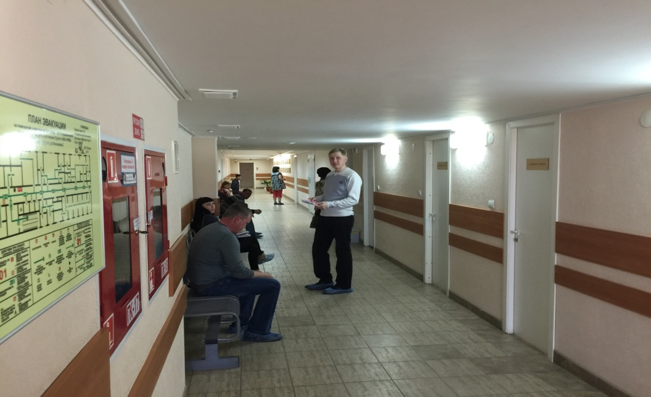
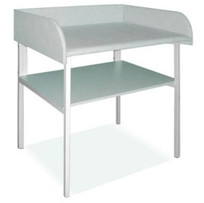
Коридор - не место для очередей
Notes:
Не хватает стульев, нет пеленального столика.

Slide 8
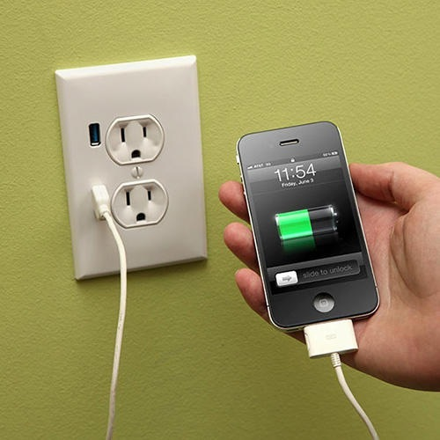
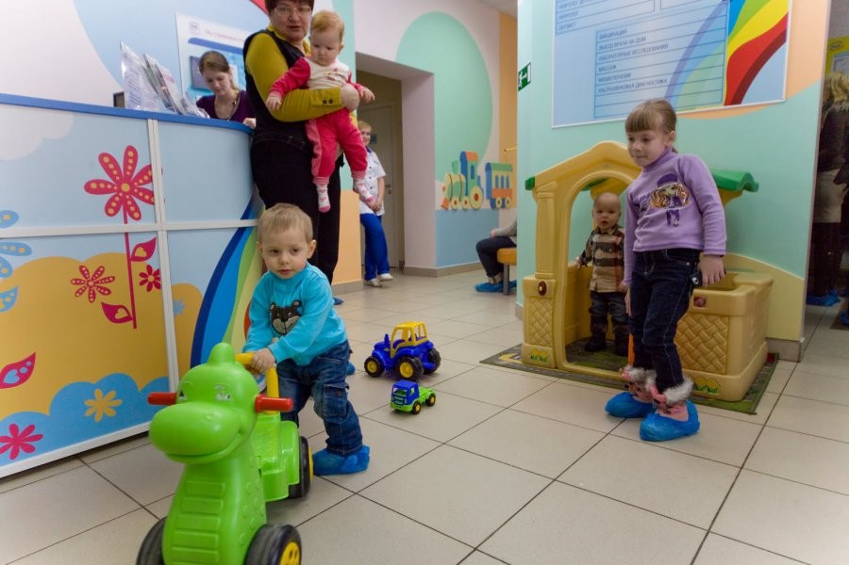
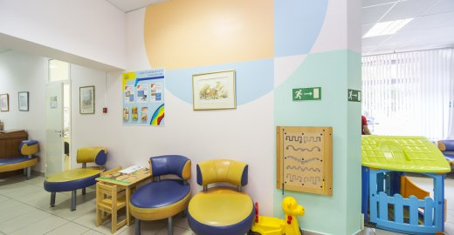
Коридор – комфортное место ожидания

Slide 9
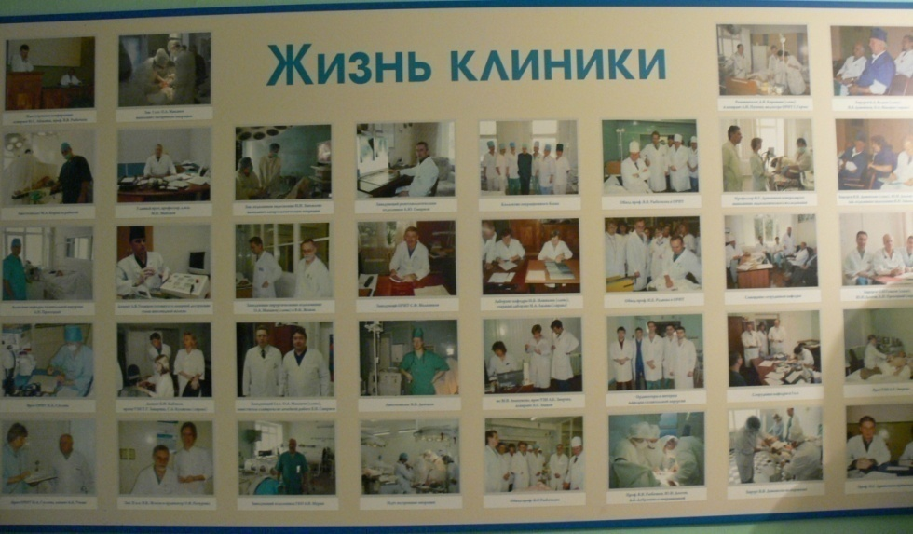
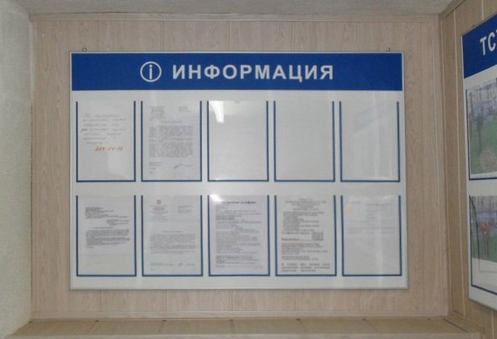
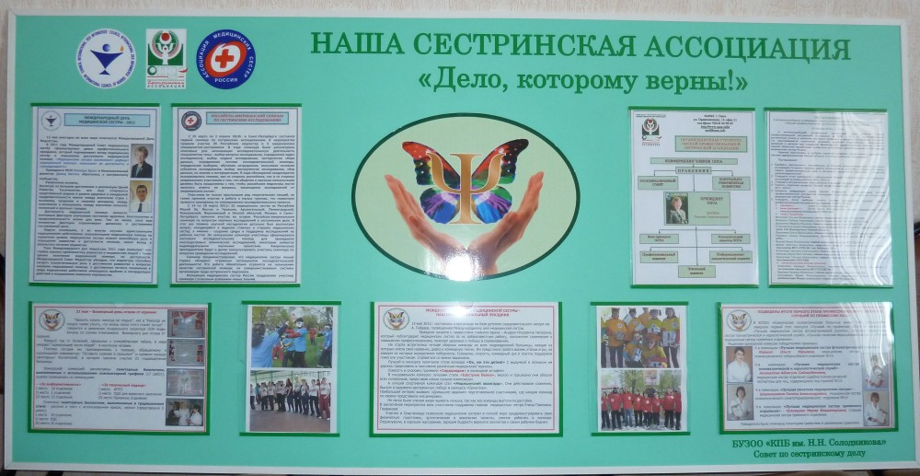
Информационные стенды - для полезной информации

Slide 10
Бэйджик - для пациента

Slide 11
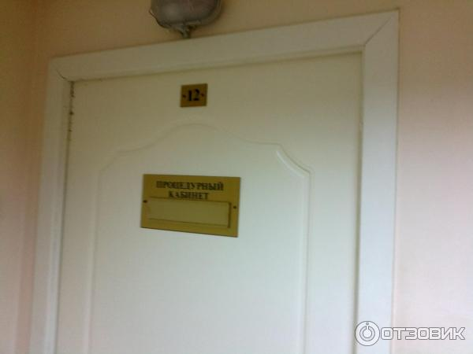
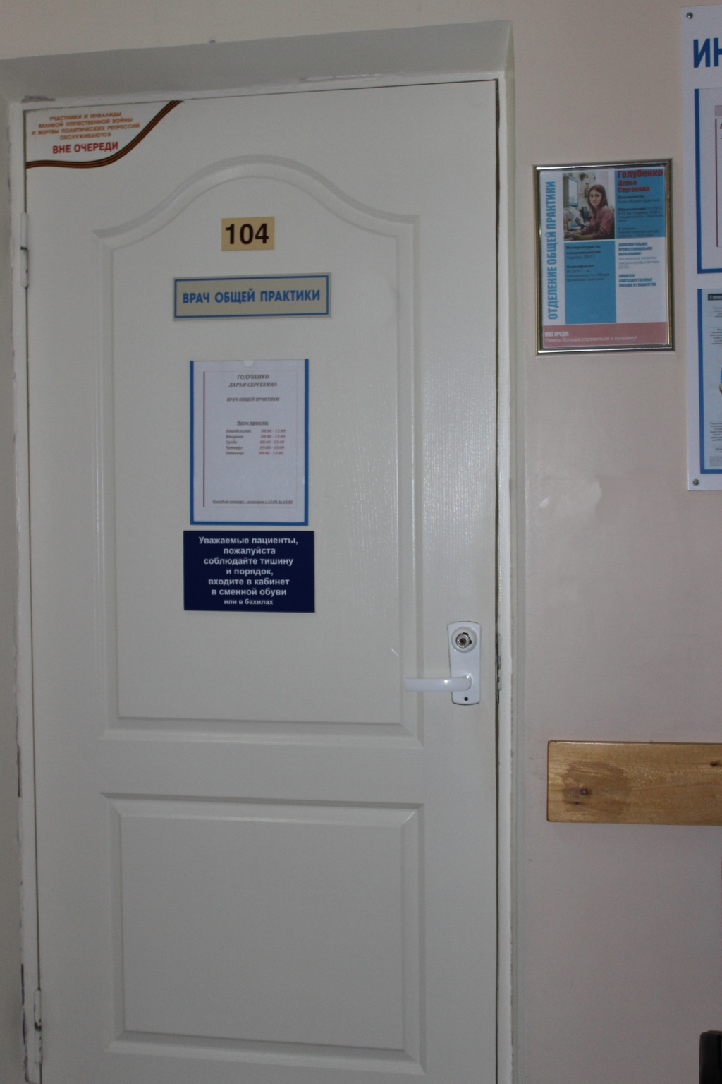
Двери с «лицом»

Slide 12
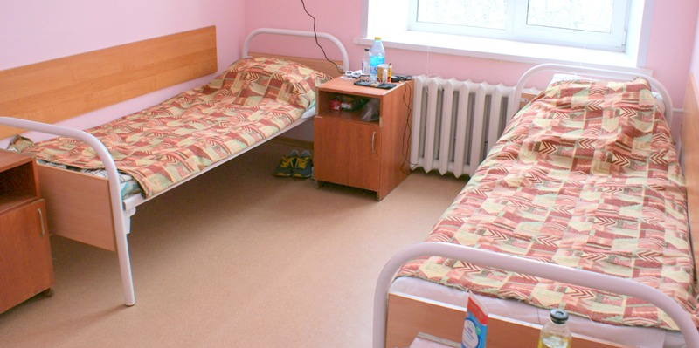
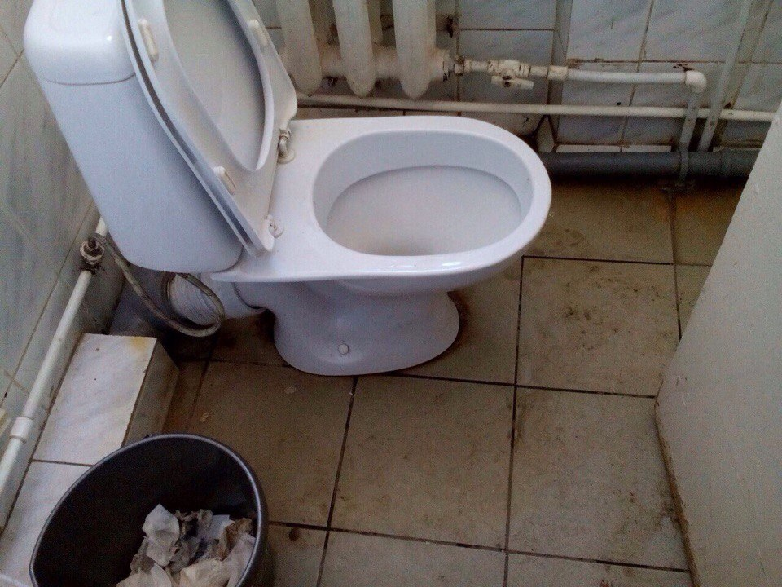
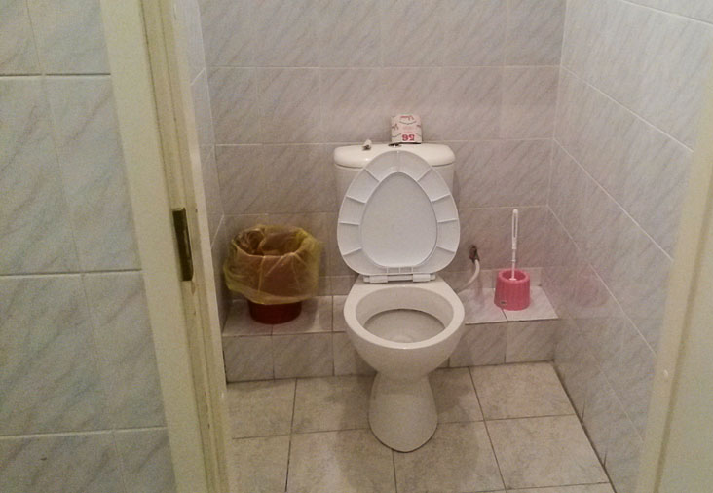
Порядок и чистоту никто не отменял

Slide 13
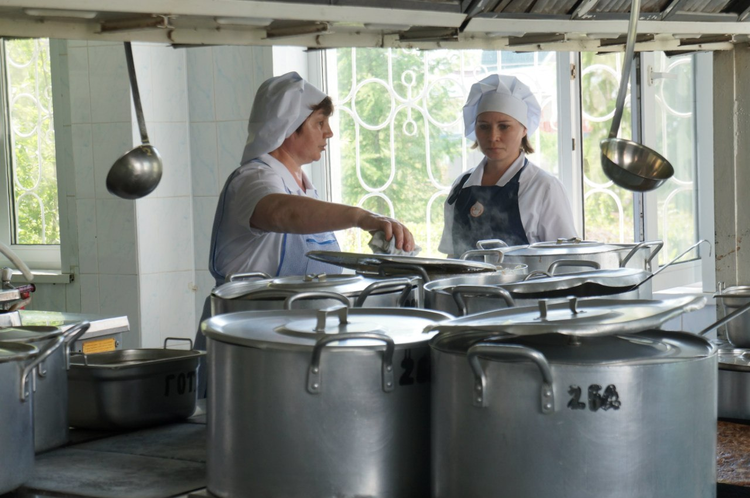
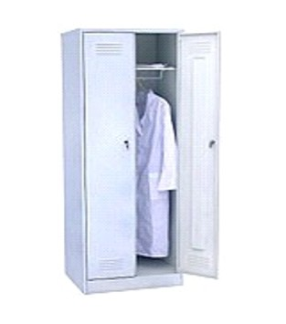
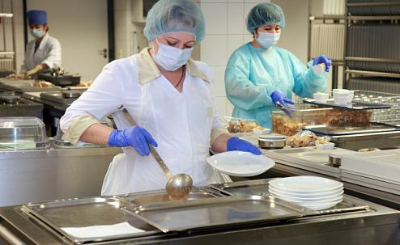
Буфетная/столовая – самые привлекательные помещения в больнице

Slide 14
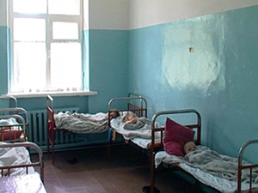
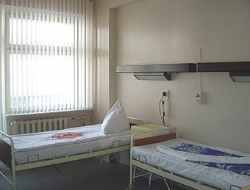
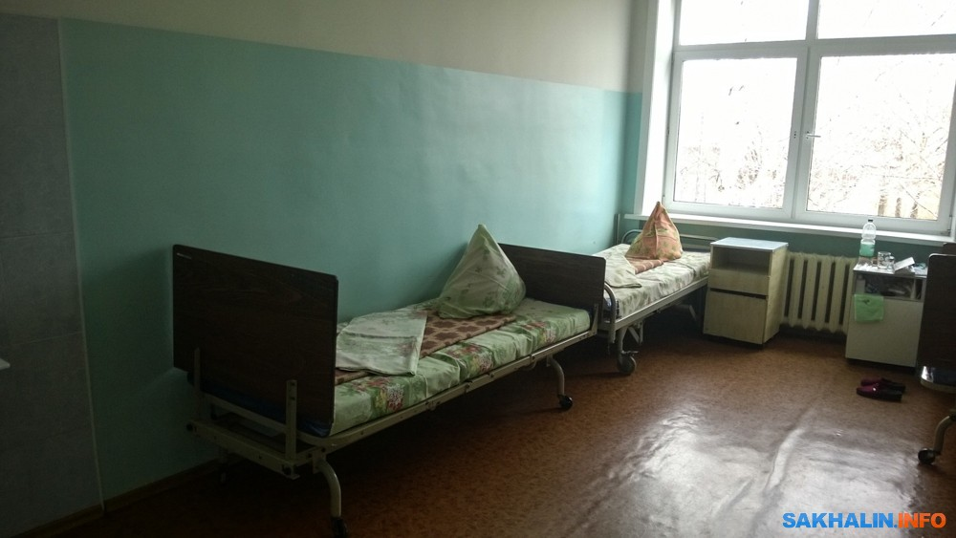
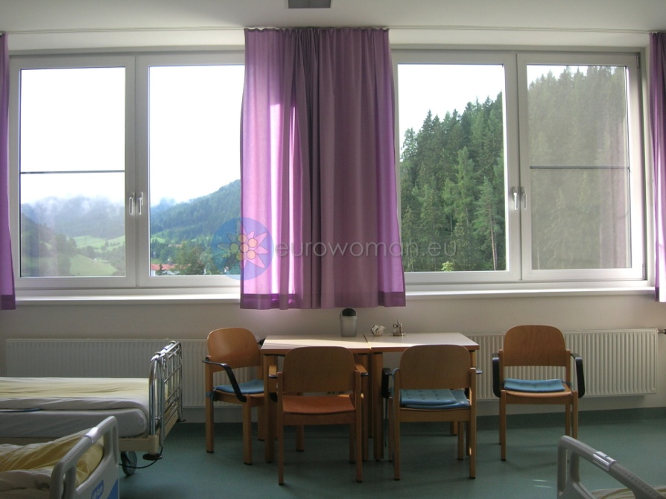
Цветы, картины, занавески…

Slide 15
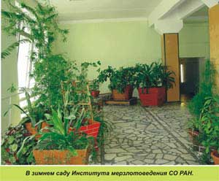
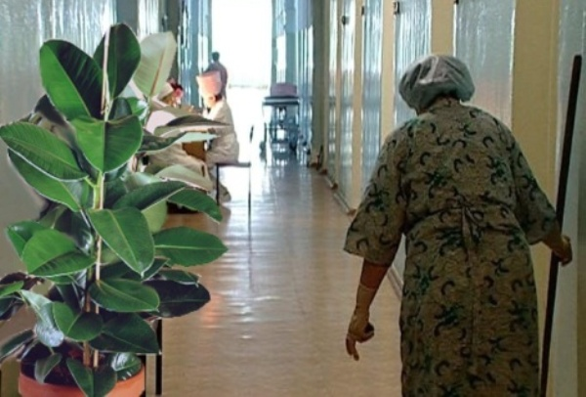
Цветы, картины, занавески…

Slide 16
Чем недовольны пациенты ?
1. Длинные очереди и невозможность быстро попасть на прием к нужному специалисту.
2. Равнодушие медицинских работников по отношению
к пациентам.
3. Низкая квалификация медицинского персонала.
4. Устаревшее оборудование, некомфортные условия пребывания в лечебных учреждениях.
5. Дефицит медицинских работников.
6. Сокращение числа лечебных учреждений, их объединение или закрытие из-за нерентабельности.
7. Деперсонализация - обезличивание пациентов персоналом.

Slide 17
Как лось и медведь мост переходили

Slide 18
Благодарю за внимание!

